Slide 1
Informacioni sistemi
Računarstvo u oblaku
- Cloud computing -
Prof. Dr Milorad Tošić
Katedra za Računarstvo,
Elektronski fakultet, Univerzitet u Nišu

Slide 2
Sadržaj
Definicija
Fizička infrastruktura
Najvažnije karakteristike
Arhitektura
Nivoi servisa
Realizacija
Ekonomika “oblaka”
Poslovni aspekti

Slide 3
Definicija
Računarstvo u oblaku (Cloud computing) je model koji preko računarske mreže obezbedjuje jednostavan i trenutni pristup deljivom i konfigurabilnom neograničenom skupu računarskih resursa (kao što su mreže, serveri, diskovi, aplikacije, i servisi) koje korisnik može trenutno pribaviti i isto tako osloboditi uz minimum napora i interakcije sa servis provajderom.
http://csrc.nist.gov/groups/SNS/cloud-computing/

Slide 4
Definicija
``A Cluster is a type of parallel and distributed system, which consists of a collection of inter-connected stand-alone computers working together as a single integrated computing resource.''
``A Grid is a type of parallel and distributed system that enables the sharing, selection, and aggregation of geographically distributed `autonomous' resources dynamically at runtime depending on their availability, capability, performance, cost, and users' quality-of-service requirements.'‘
``A Cloud is a type of parallel and distributed system consisting of a collection of inter-connected and virtualized computers that are dynamically provisioned and presented as one or more unified computing resource(s) based on service-level agreements established through negotiation between the service provider and consumers.''

Slide 5


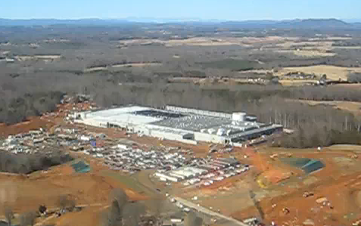


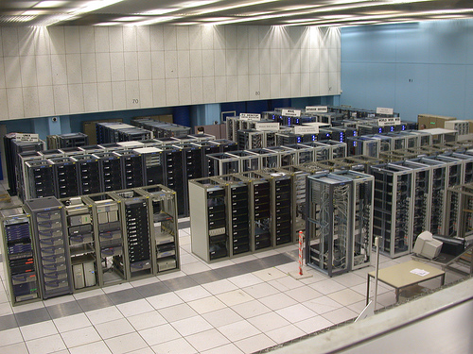



Fizička infrastruktura za “Oblak”
Veliki računski centri

Slide 6
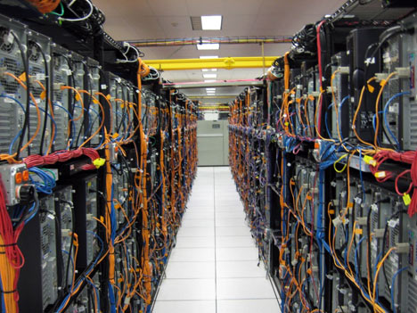
Fizička infrastruktura za “Oblak”
Ekstremno veliki računski centri
Zasnovani na “običnim” računarima
Geografski locirani na mestima sa malim troškovima
Niska cena: ekonomika masovnog korišćenja omogućuje ekonomski isplative servise po ceni nižoj nego u tradicionalnim računskim centrima

Slide 7
AI u “Oblaku”
“The supercomputer developed for OpenAI is
a single system with
more than 285,000 CPU cores,
10,000 GPUs and
400 gigabits per second of network connectivity for each GPU server.
Compared with other machines listed on the TOP500 supercomputers in the world, it ranks in the top five, Microsoft says.”

Slide 8
AI u “Oblaku”
160MWh trosi Srbija
“training GPT-3 consumed 1,287 MWh which emitted 552 tons CO2e”
“it’s estimated that GPT-3 consumed 936 MWh”
The Carbon Footprint of Machine Learning Training Will Plateau, Then Shrink, https://arxiv.org/ftp/arxiv/papers/2204/2204.05149.pdf

Slide 9
Najvažnije karakteristike
Samoposluživanje po potrebi (On-demand self-service)
Korisnik može samostalno da pribavlja računarske resurse kako njemu treba bez potrebe za direktnom interakcijom sa ljudima sa strane provajdera
Neograničene mogućnosti mrežnog pristupa
Pristup resursima je preko standardnih mrežnih mehanizama pa je omogućen rad kako sa “oslabljenim” tako i sa “snažnim” klijentskim tehnologijama
http://csrc.nist.gov/groups/SNS/cloud-computing/

Slide 10
Najvažnije karakteristike
“Gomilanje” resursa (Resource pooling)
Računarski resursi provajdera su nagomilani tako da opsužuju više korisnika koristeći “model cimera” (multi-tenant model) na osnovu koga se različiti virtuelni i fizički resursi dodeljuju i redodeljuju u zavisnosti od trenutnih potreba korisnika.
Korisnik nema potpunu kontrolu nad lokacijom dodeljenih resursa (eventualno specificirani računski centar, država, ili kontinent).
http://csrc.nist.gov/groups/SNS/cloud-computing/

Slide 11
Najvažnije karakteristike
Trenutna elastičnost (Rapid elasticity)
Korisnik može trenutno pribaviti neograničeni skup resursa (automatski), može ih kupiti u bilo kom trenutku, na bilo koji period, i trenutno ih vratiti čim nestane potreba za njima.
Merljivi servisi
“Oblak” obezbedjuje merenja na nivou apstrakcije koji odgovara vrsti servisa koji se pruža. Korišćenje servisa se posmatra, meri i izveštava kako korisniku tako i provajderu
http://csrc.nist.gov/groups/SNS/cloud-computing/

Slide 12
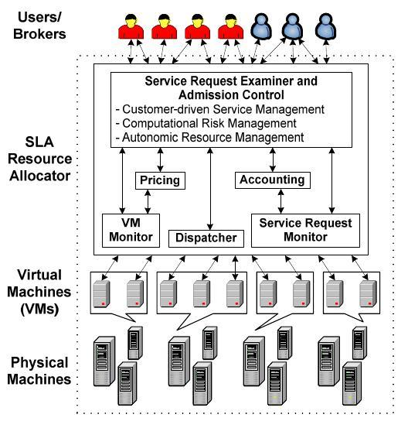
Arhitektura

Slide 13
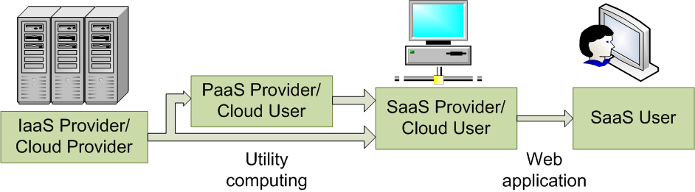
Nivoi servisa
IaaS – Infrastruktura kao servis
PaaS – Platforma kao servis
SaaS – Softver kao servis

Slide 14
Nivoi servisa: Infrastruktura-kao-Servis
IaaS – Infrastructure-as-a-Service
Korisniku se pruža mogučnost pribavljanja bazičnih računarskih resursa (kao što su memorija, procesorsko vreme, komunikacija) na kojima može izvršavati bilo kakav softver uključujući kako aplikacije tako i operativni sistem.
http://csrc.nist.gov/groups/SNS/cloud-computing/

Slide 15
Nivoi servisa: Platforma-kao-Servis
PaaS – Platform-as-a-Service
Korisniku se pružaju servisi na nivou operativnog sistema i drugih komponenti koje čine računarsku platformu.
http://csrc.nist.gov/groups/SNS/cloud-computing/

Slide 16
Nivoi servisa: Softver-kao-Servis
SaaS – Softver kao Servis
Pružaju se servisi korišćenja aplikacija za krejnjeg korisnika.

Slide 17
Nivoi servisa: “Ko-je-Gde”
EC2
S3

Slide 18


Poredjenje
Osobina | Sistem
 | Amazon Elastic compute cloud (EC2) | Google App engine | Microsoft Azure | Sun Network.com (Sun Grid) | GRIDS Lab Aneka
Nivo servisa | Infrastructure | Platform | Platform | Infrastructure | Software platform for enterprise Clouds
Tip servisa | Izračunavanje, Prostor na disku | Web aplikacija | Web i non-Web aplikacija | Izračunavanje | Izračunavanje
Virtuelizacija | OS nivo na Xen hypervisor | Kontejner aplikacija | OS novo na kontroleru osnove | Job management system (Sun Grid Engine) | Resource manager i scheduler
Dinamičko usaglašavanje QoS parametara | ne | ne | ne | ne | SLA zasnovano usalgašavanje resursa
Interfejs za korisnički pristup | Amazon EC2 komandna linija | Web administratorska konzola | Microsoft windows azure portal | Job submission scripts, Sun Grid web portal | Workbench, web-based portal
Web APIs | Da | Da | Da | Da | Da
Dodatni korisnčki servisi | Da | Ne | Da | Da | Ne
Programski okvir | Customizable linux-based Amazon Machine Image (AMI) | Python, Java | Microsoft .NET | Solaris OS, Java, C, C++, FORTRAN | C# i drugi .Net jezici

Slide 19
Realizacija (Deployment)
Privatni “oblak”.
Kompletna infrastruktura je pod kontrolom isključivo jedne organizacije. Može se nalaziti na istoj ili izdvojenoj lokaciji.
“Oblak” zajednice.
Javni “oblak”.
Hibridni “oblak”.

Slide 20
Realizacija (Deployment)
Privatni “oblak”.
“Oblak” zajednice.
Infrastrukturu deli nekoliko organizacija radi pružanja podrške specifičnoj zajednici radi ispunjenja zajedničkih zahteva (tajnost i bezbednost, ispunjenje standarda, itd.) Menadžment infrastrukture mogu da rade same organizacije članice ili mogu da angažuju treću stranu.
Javni “oblak”.
Hibridni “oblak”.

Slide 21
Realizacija (Deployment)
Privatni “oblak”.
“Oblak” zajednice.
Javni “oblak”.
Infrastruktura je stavljena na raspolaganje javnosti ili velikom broju kompanija ili industrija, u vlasništvu je jedne organizacije koja prodaje servise korišćenja “oblaka”
Hibridni “oblak”.

Slide 22
Realizacija (Deployment)
Privatni “oblak”.
“Oblak” zajednice.
Javni “oblak”.
Hibridni “oblak”.
The cloud infrastructure is a composition of two or more clouds (private, community, or public) that remain unique entities but are bound together by standardized or proprietary technology that enables data and application portability (e.g., cloud bursting for load-balancing between clouds).

Slide 23
Ekonomika “Oblaka”
Kada je “oblak” povoljniji od hostinga:
Opterećenje servisa varira vremenom
Ne može se optimalno odrediti konstantna količina potrebnih resursa jer potrebe nisu konstantne
Opterećenje servisa se ne može unapred odrediti
Novi servis može imati veliki pik u broju korisnika
Paketna obrada
Obrada se obavi za kraće vreme: korišćenje 1000 mašina za 1 sat u “oblaku” košta koliko i korišćenje 1 mašine za 1000 sati

Slide 24
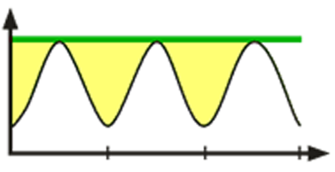
Ekonomika “Oblaka”
Plaćeni a nepotrošeni resursi
Kapacitet
Resursi
Potrebe
1
2
3
Vreme (u danima)
Planiranje kapaciteta u odnosu na maksimalne zahteve

Slide 25
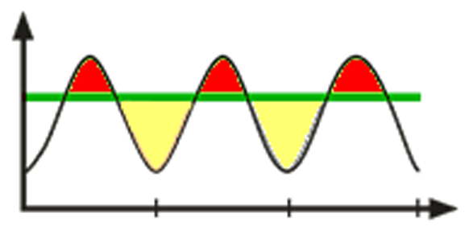
Ekonomika “Oblaka”
Plaćeni a nepotrošeni resursi
Poslovni gubitak: Neopsluženi korisnici
Kapacitet
Resursi
Potrebe
1
2
3
Vreme (u danima)
Planiranje kapaciteta u odnosu na srednju vrednost zahteva

Slide 26
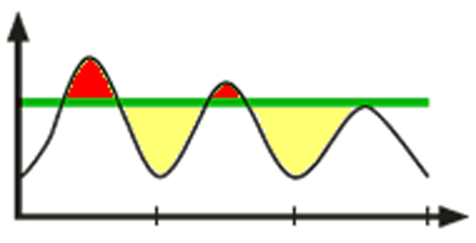
Ekonomika “Oblaka”
Plaćeni a nepotrošeni resursi
Poslovni gubitak: Neopsluženi korisnici koji su zauvek izgubljeni
Kapacitet
Resursi
Potrebe
1
2
3
Vreme (u danima)
Poslovni gubitak zbog nedovoljnih resursa

Slide 27
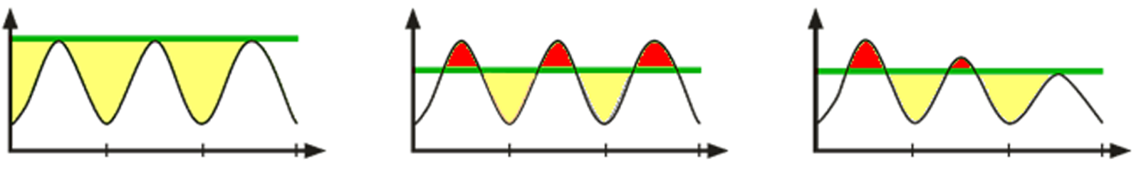
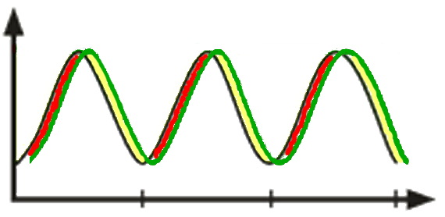
Ekonomika “Oblaka”
Kapacitet
Resursi
Potrebe
1
2
3
Dinamičko planiranje kapaciteta

Slide 28
10 mana i mogućnosti za rast
 | Mane | Mogućnosti
1 | Dostupnost servisa i kontinuitet poslovanja | Korišćenje više “oblak” provajdera
2 | “Zaključani” podaci kod provajdera | Standardizovani APIs
3 | Poverljivost podataka i njena proverljivost | Encryption, VLANs, Firewalls
4 | Usko grlo u brzini prenosa podataka | Slanje diskova “kurirskom” poštom
5 | Nepredvidljivost performansi u radu sa sekundardnom memorijom | Unaprediti rad Virtuelne Mašine sa diskovima, Flash memorija
6 | Skalabilnost sekundarne memorije | Otvoreni izazov: Scalable store
7 | Greške u velikim distribuiranim sistemima | Otvoren izazov: Distributed VMs debugger
8 | Povećana brzina skaliranja | Otvoreni izazov: Auto-Scaler, Snapshots
9 | Reputacija i poverenje | Servisi za reputaciju i poverenje
10 | Softverske licence | Pay-as-you-go komercijalne licence
Armbrust, M. et.al. “A view of cloud computing”, Comm. ACM, 2010

Slide 29
Pitanja?

